Slide 1

Конкурсное задание
«Методический семинар»
Учитель английского языка
первой квалификационной категории
Прокофьева Ольга Александровна
МБОУ «Лицей №1 ЗМР РТ»
Г. Зеленодольск, Республика Татарстан

Slide 2
Тема «Использование технологии интерактивного обучения как средства формирования коммуникативной компетенции учащихся в рамках предмета
«Английский язык»
Проблема: ученики обладают знаниями о правилах грамматики и необходимым лексическим запасом, но теряются в ситуации общения.
Основная идея: содержащийся на уроке языковой материал стоит делить на небольшие фрагменты и многократно отрабатывать с помощью активных технологий, использовать возможности Интернет-сервисов для повышения мотивации.
Ожидаемый результат: формирование уверенности в себе, умения сотрудничать в команде, применять ресурсы сети Интернет в образовательных целях.

Slide 3
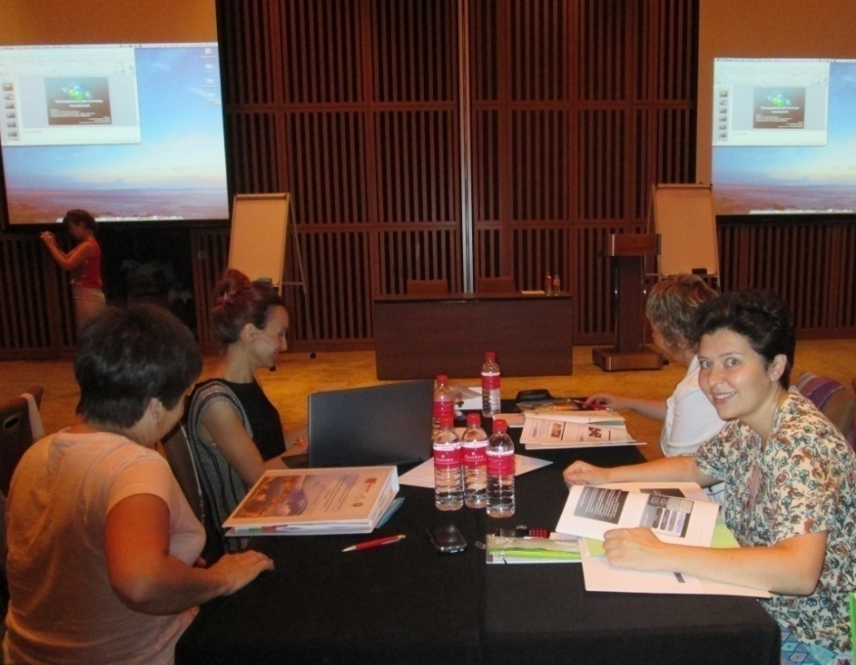
Условия возникновения и становления
педагогического опыта
Реализация ФГОС второго поколения
Стажировки в Англии, Сингапуре
Повышение квалификации
Введение раздела «Говорение» в ЕГЭ
Опыт коллег

Slide 4

Характеристика причин, которые привели к постановке проблемы
Актуальность темы
60% заданий ЕГЭ по английскому рассчитаны на ученика - «независимого пользователя языком», то есть способного объясняться в нестандартных ситуациях общения (уровень В1-В2 Общеевропейской шкалы языковой компетенции)
Стандарты ФГОС
Будущая профессиональная деятельность учащихся
Политические, экономические, социальные условия жизни

Slide 5

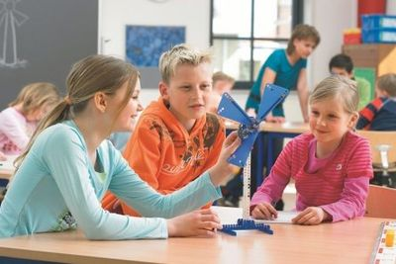

Среднее время речевой активности учащихся на уроке
1-2 минуты
Существует определенная закономерность обучения, описанная американскими исследователями Р. Карникау и Ф. Макэлроу: человек помнит 10% прочитанного; 20% – услышанного; 30% – увиденного; 50% – увиденного и услышанного; 80% – того, что говорит сам; 90% – того, до чего дошел в деятельности

Slide 6
Коммуникативная компетентность
Коммуникация это социально обусловленный процесс передачи и восприятия информации в условиях межличностного и массового общения по различным каналам с помощью разных коммуникативных средств (С. В. Бориснев).
Активное обучение
это организация и ведение учебного процесса, которые направлены на побуждение обучающихся к учебно – познавательной деятельности, посредством широкого использования как педагогических, так и организационно-управленческих средств, а также развитие коммуникативных, управленческих навыков учащихся, формирование у учеников таких качеств, как терпимость, уважение к иному, отличающемуся от своего мнению. (В.Н. Кругликов).
Интерактивное обучение это форма организации учебного процесса, ориентированная на более широкое, по сравнению с активным обучением, взаимодействие обучающихся друг с другом, и доминирование активности учащихся в процессе обучения.
Командная работа это совместная деятельность группы людей связанных единым замыслом, стремящихся к общим целям и разделяющих ответственность за их достижения.

Slide 7
Интерактивное обучение=
интерактивность (диалог)+ активное обучение
Психологи:
Дж. Г. Мид ( через общение человек учится абстрактно мыслить и познает себя)
Р. Сирс ( действия каждого индивида всегда ориентированы на другого человека )
К. Фопеля ,С. Аргирис и др.
Педагоги:
Д. Дьюи (действие-инструмент познания)
С. Каган (структуры кооперативного обучения)
Китайгородская Г.А. (использование психологических резервов личности и коллектива)
А. А. Вербицкий, И. А. Зимняя, М.В. Кларин, В. В. Сериков, Г. П. Щедровицкий и др.

Slide 8
Модель
развития коммуникативных компетенций личности
Методы обучения
УМК
Преодоление языкового барьера
Погружение в языковую среду
Активные
Интерактивные
Позитивная взаимозависимость
Аудио, видео, информационно-коммуникативные средства обучения языка
Технологии обучения
Работа в команде
Одновременное взаимодействие
Проектная
Индивидуальная ответственность
Развивающего
обучения
Коммуникативная
Учитель в качестве носителя языка
Равное участие

Slide 9
Коммуникативные компетенции
Методы и приёмы формирования:
Ролевая игра, эвристический метод эмпатии «вживания в образ».
Cluster («виноградная гроздь»).
Word – Web («словесная паутинка»).
Know – Want to know – Have learnt
(«Знаю – Хочу узнать - Узнал»).
5. Web-квест
6. LinoIt (интернет-площадка для совместной работы)
9

Slide 10

Коммуникативные компетенции
Ролевая игра – эвристический метод эмпатии
(метод «вживания в образ»)
2 класс. Тема «Животные».
Задание: Представь себя твоим любимым питомцем. Расскажи о себе от имени питомца, используя модели.
животное
внешность
имя
возраст
характер
(not)
10

Slide 11
      Приём: Сluster («Виноградная гроздь»).
Тема «Времена года. Погода» в 4 классе.
11

Slide 12
      Приём «Word Web» (Словесная паутинка)
Тема «Праздники», 8 класс.
Используется на этапе целеполагания, а затем - в качестве плана работы над темой.
12

Slide 13
      Приём: «Know – Want to know – Have learnt»
      (Знаю –Узнал- Хочу узнать )
Тема «Праздники» в 8 классе
Этап определения общей зоны цели, задание заполнить таблицу, третья колонка заполняется в течение урока.
Этап организации поискового пространства.
Задание: прочитайте текст о том, как называются персонажи, которые дарят подарки и их помощниках в разных странах и заполните таблицу.
Christmas
I know | I have learntI | want to know
Santa Claus
 | Snow Maiden (Snegurochka)
Babbo Natale
 |  | Germany
13

Slide 14
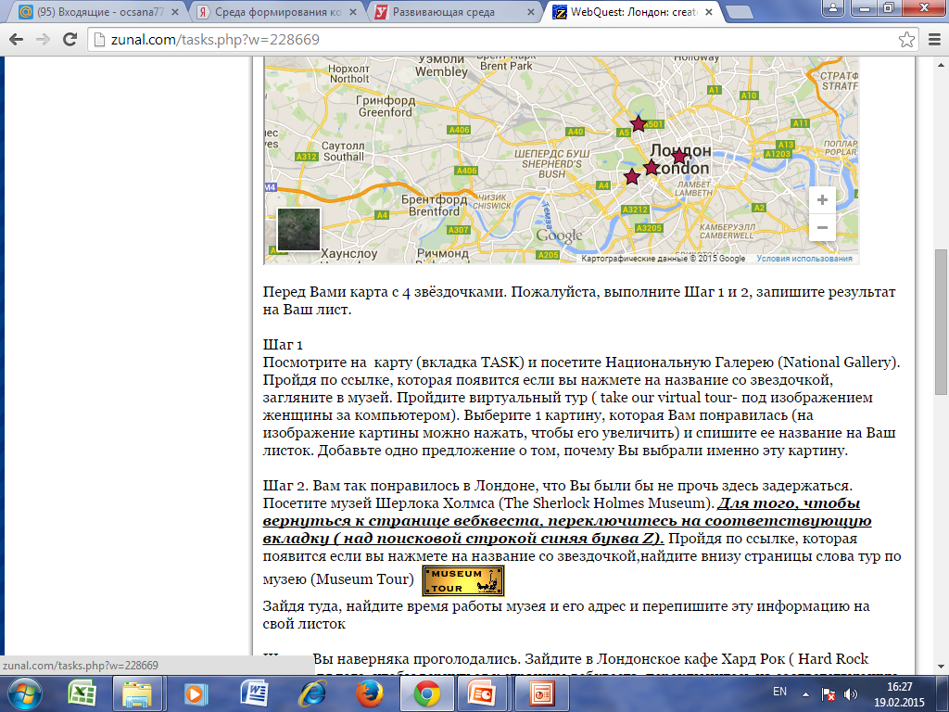
«Образовательный веб-квест - это сайт в Интернете, с которым работают учащиеся, выполняя ту или иную учебную задачу»
Быховский Я.С.
Виды заданий
Пересказ
Планирование и проектирование
Самопознание
Компиляция
Творческое задание
Аналитическая задача
Детектив, головоломка, таинственная история
Достижение консенсуса
Оценка
Журналистское расследование
Убеждение
Научные исследования

Slide 15
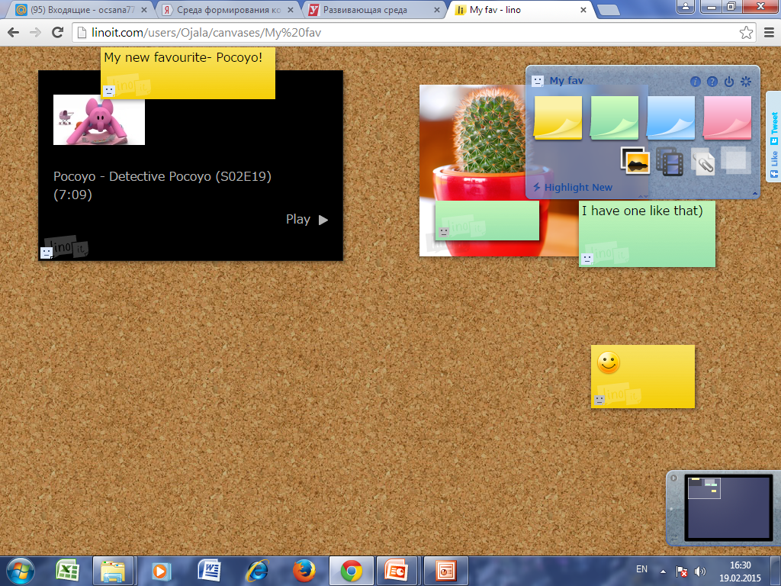
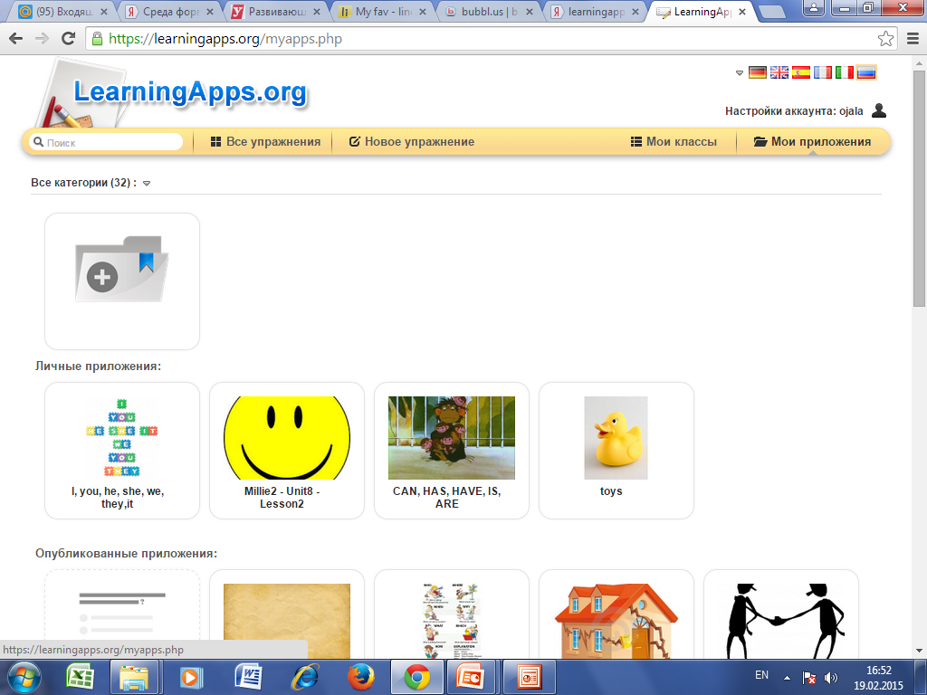
Использование обучающих веб сервисов 2.0
Веб сервис Learning Apps
LearningApps.org является приложением Web 2.0 для поддержки обучения и процесса преподавания с помощью интерактивных модулей.
LinoIt- это интернет - площадка для организации совместной работы по генерированию идей, осуществления обмена информацией (изображения, документы, видео). Данный сервис востребован при проведении проектов, организации сотрудничества.

Slide 16
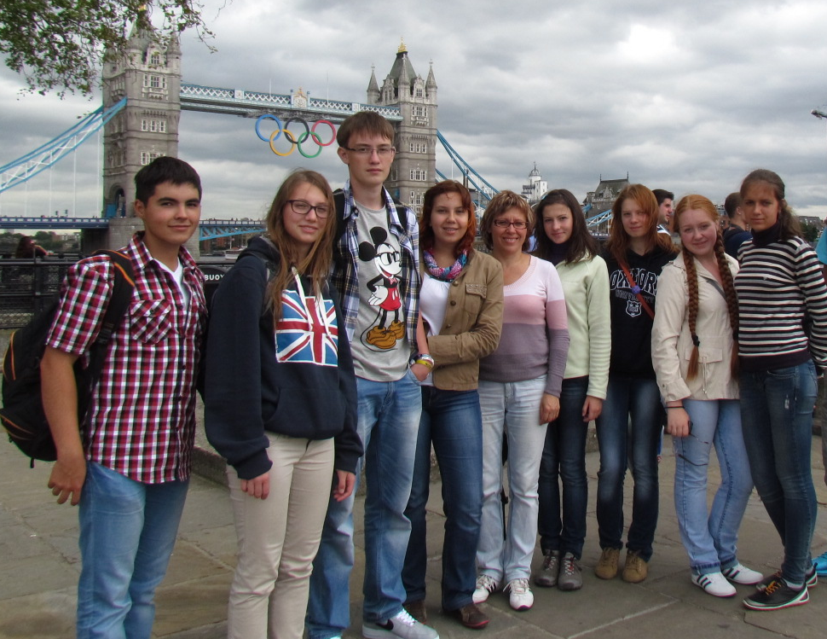
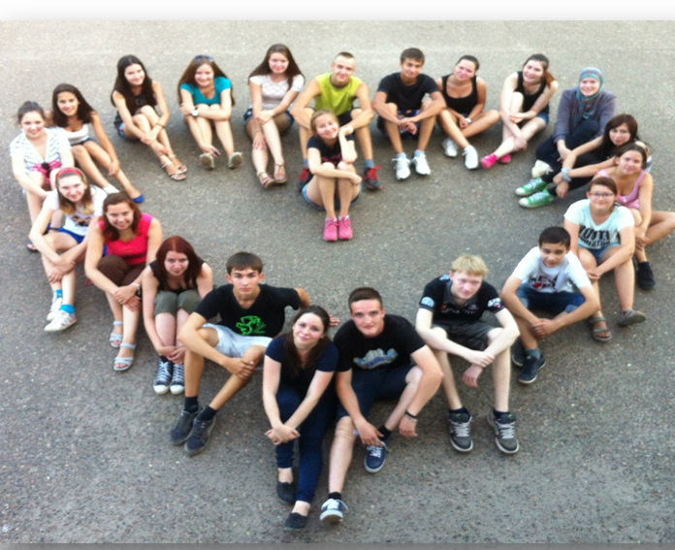
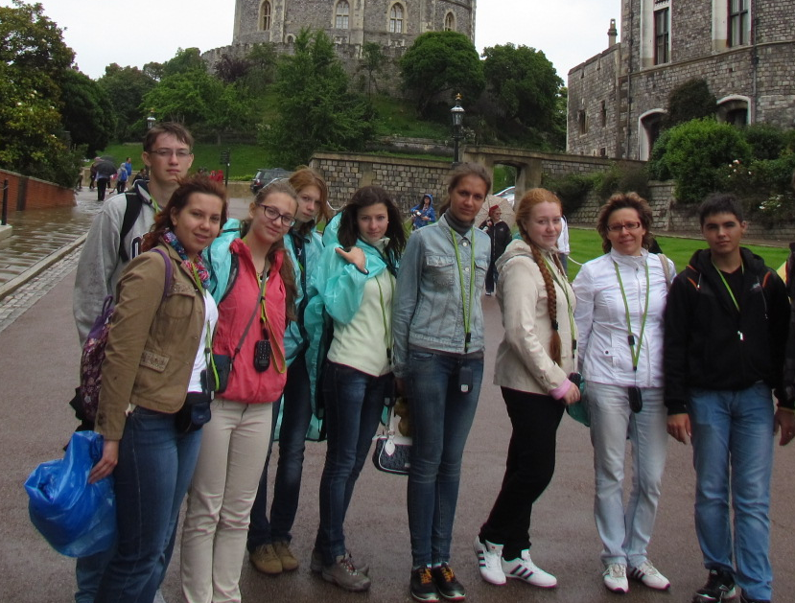
Обучение в языковых школах
Участие в профильной смене республиканского
лагеря «Костер»

Slide 17
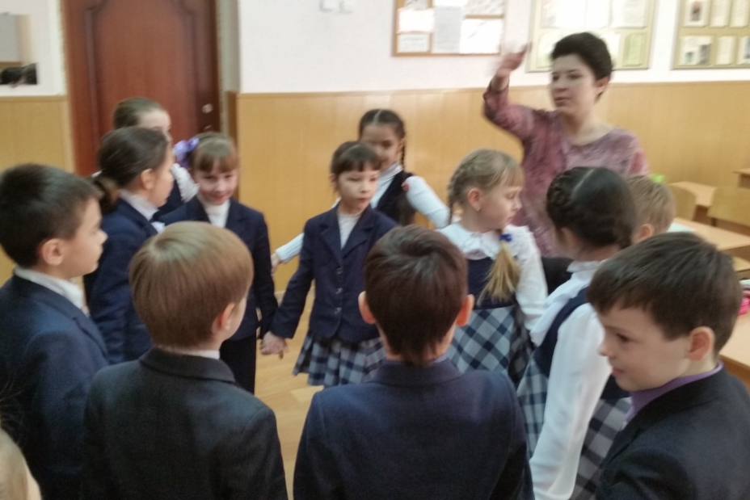
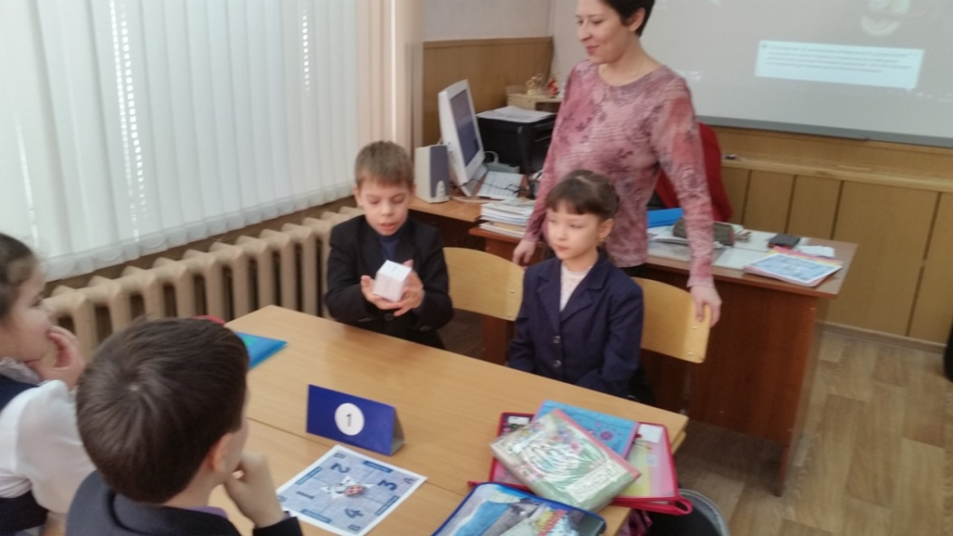
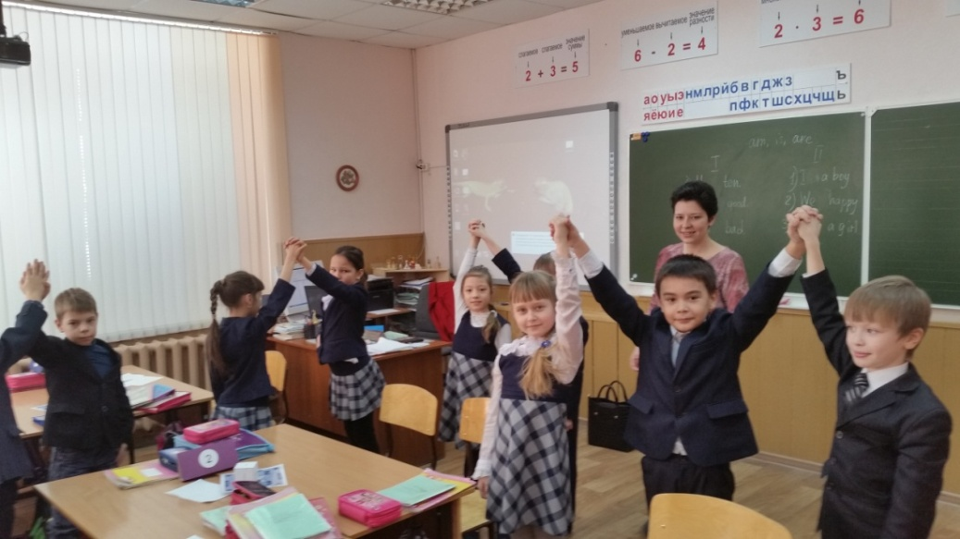
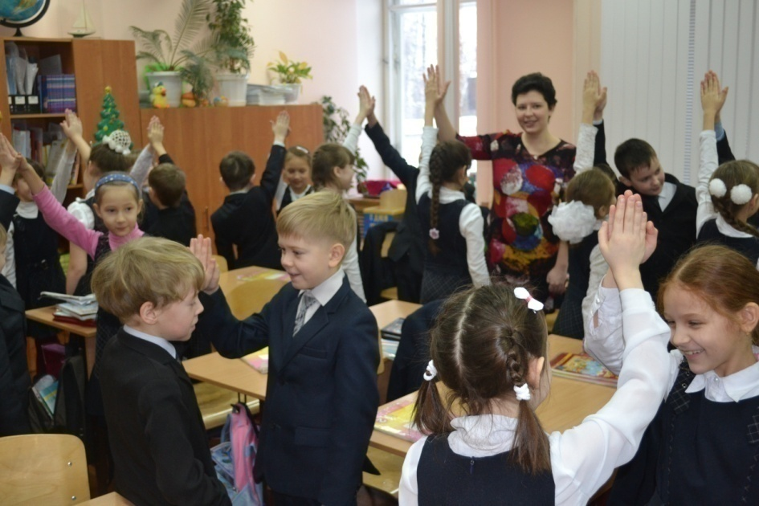
Среда формирования коммуникативной компетенции учащихся:
положительная обстановка + создание проблемных ситуаций + интерактивное обучение + доступ к техническим средствам обучения

Slide 18
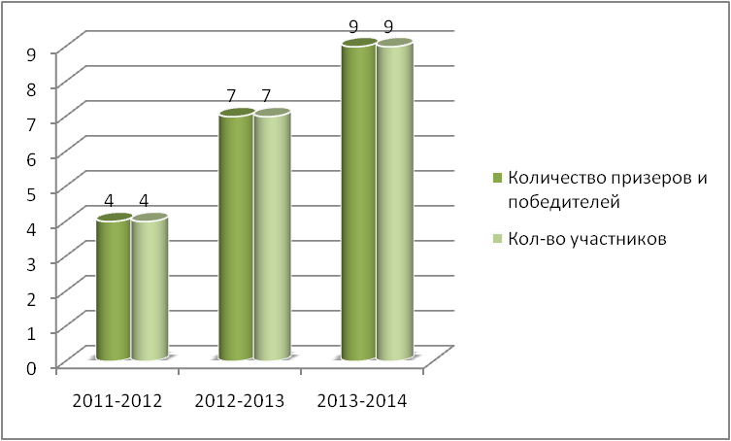
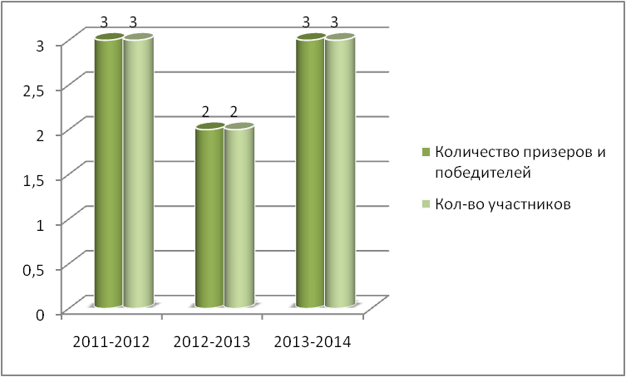
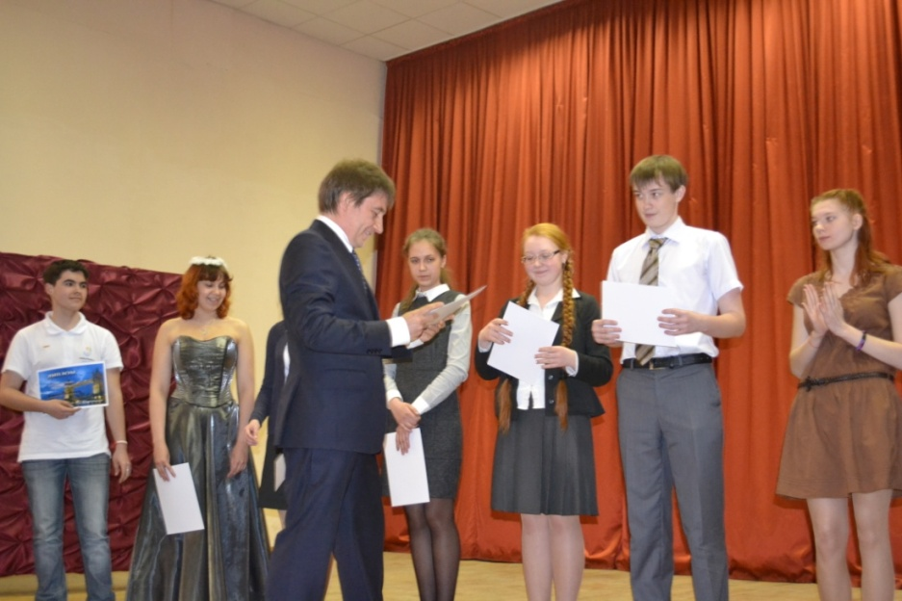
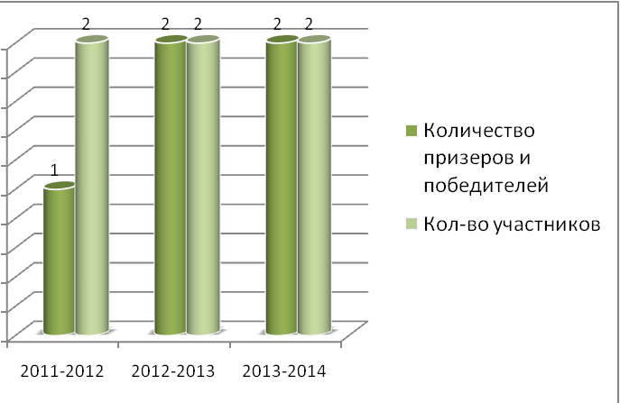
Результативность участия конкурсах различного уровня
Результативность участия на муниципальном этапе Всероссийской олимпиады школьников
Результативность участия в школьных научно-практических конференциях

Slide 19
Таблица контроля за речевой активностью учащихся на уроке
Стол №1
Стол №2
Условные обозначения
2
4
2
4
Х
Х
Х
Х
Х Индивидуальный ответ
Связанное высказывание,
состоящее из 3-4 предложений
Краткий ответ
+ Грамматическая и лексическая
- правильность ответа
Х
Х
Х
Х
Стол №3
Стол №4
2
4
2
4
Х
Х
х+
Х
Х
Х
Х
Х-

Slide 20
Список используемой в пояснительной записке литературы и сетевых ресурсов:
Интерактивное обучение. Научная библиотека Новосибирского государственного педагогического университета. https://lib.nspu.ru/umk/bcaac42d1b865c04/t1/index.html
Коммуникация, определение. Бориснёв С. В. Социология коммуникации: Учеб. пособие для вузов. — М.: ЮНИТИ-ДАНА, 2003. — С. 14
Активное обучение, определение. Кругликов В. Н. Активное обучение в техническом вузе: теория, технология, практика. СПб.: ВИТУ, 1998
Gavin Dudeney, Nicky Honkley. How to teach English with technology. Pearson Education Limited, 2007.
Jeremy Harmer. How to teach English. Addison Wesley Longman Limited, 1998.
http://www.kaganonline.com/free_articles/

